Slide 1
Единый методический день
01.11.2022г
Формирование и оценка функциональной грамотности во внеурочной деятельности
МАОУ тоболовская СОШ

Slide 2
Театральная студия «Путешествие в сказку»
Креативное мышление — это способность создавать или иным образом воплощать в жизнь что-то новое, будь то решение проблемы, метод, устройство, художественный объект.
Креативное мышление помогает быстро реагировать на любую проблему и находить нестандартные пути выхода из сложных ситуаций.

Slide 3
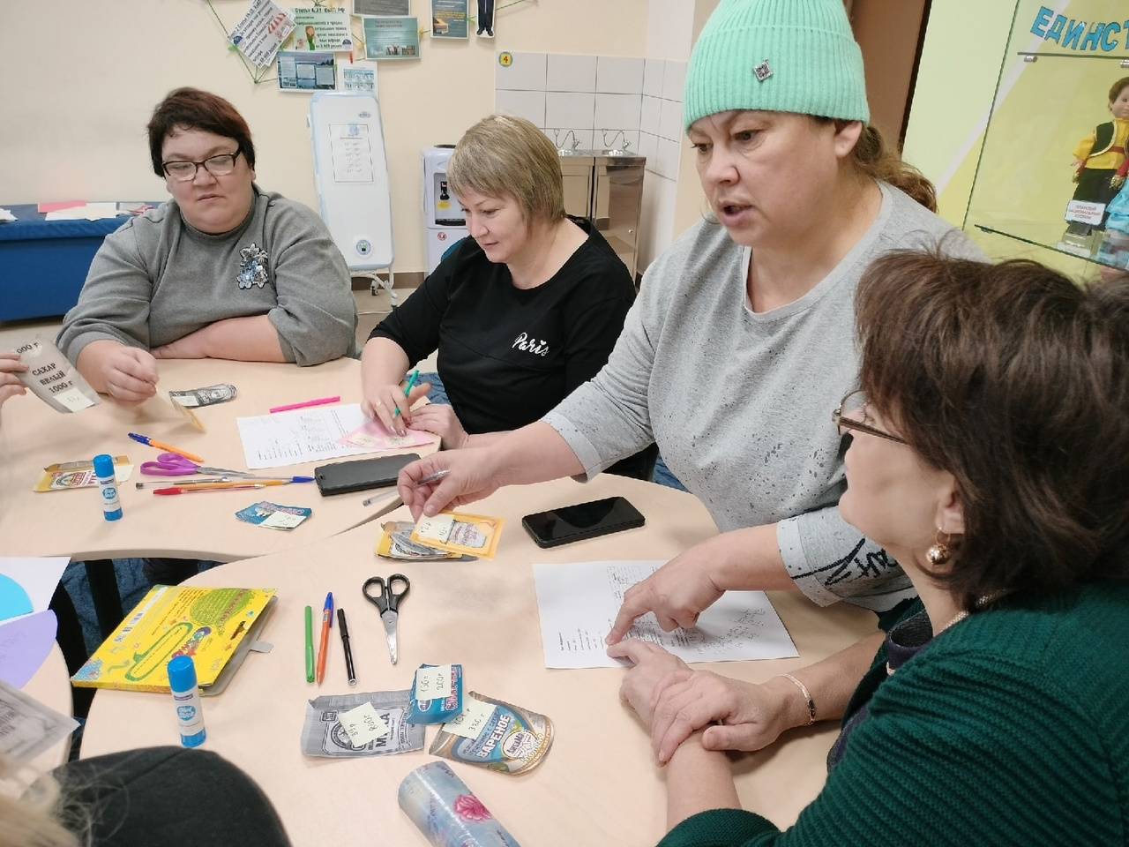
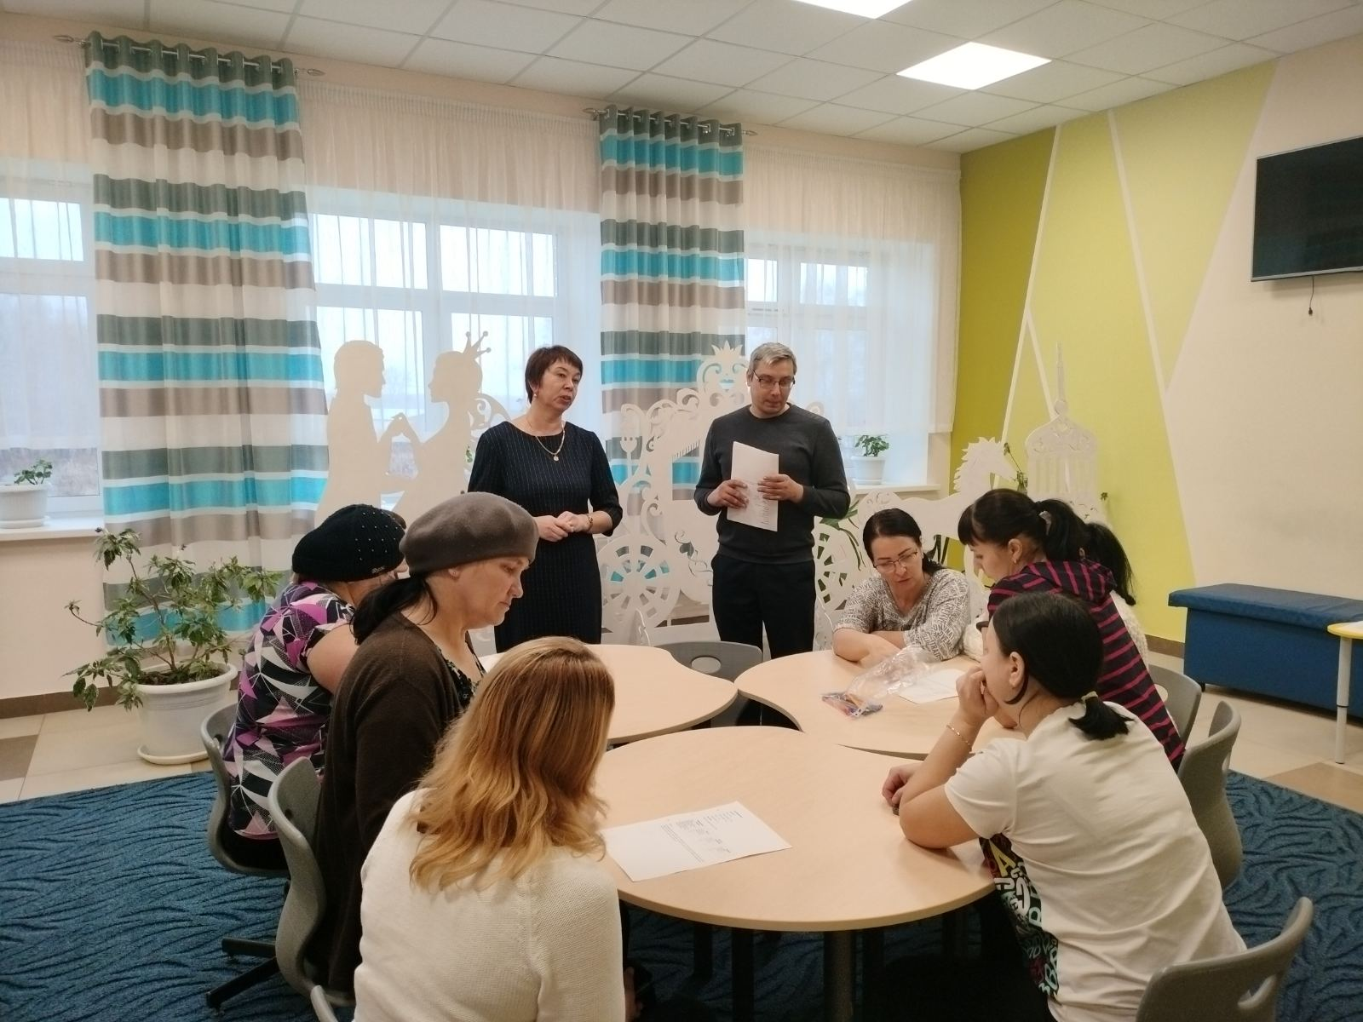
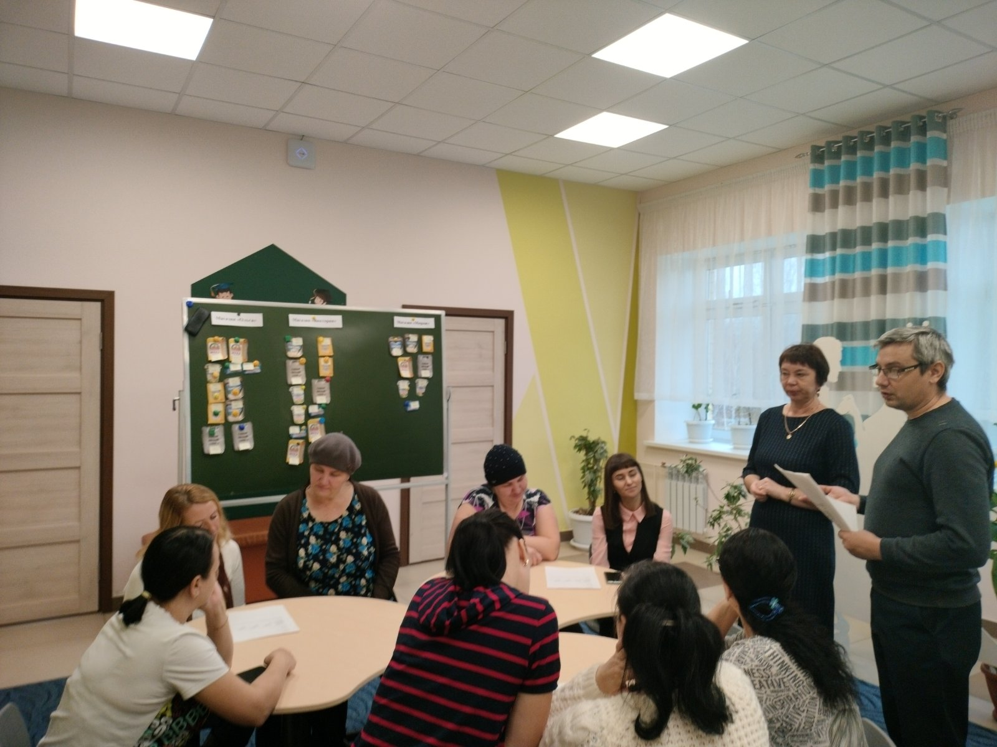
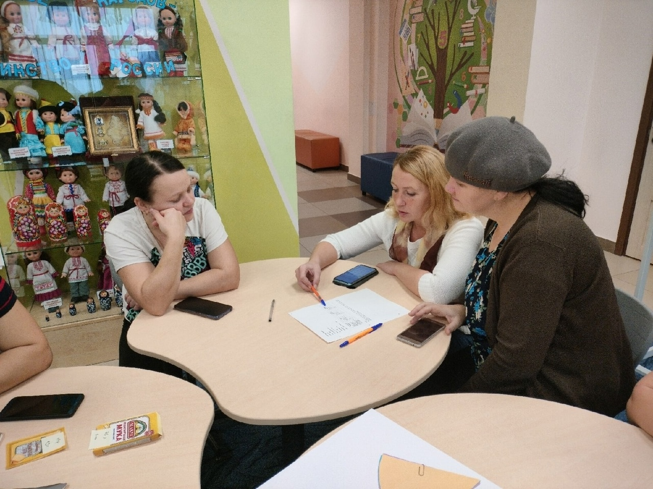
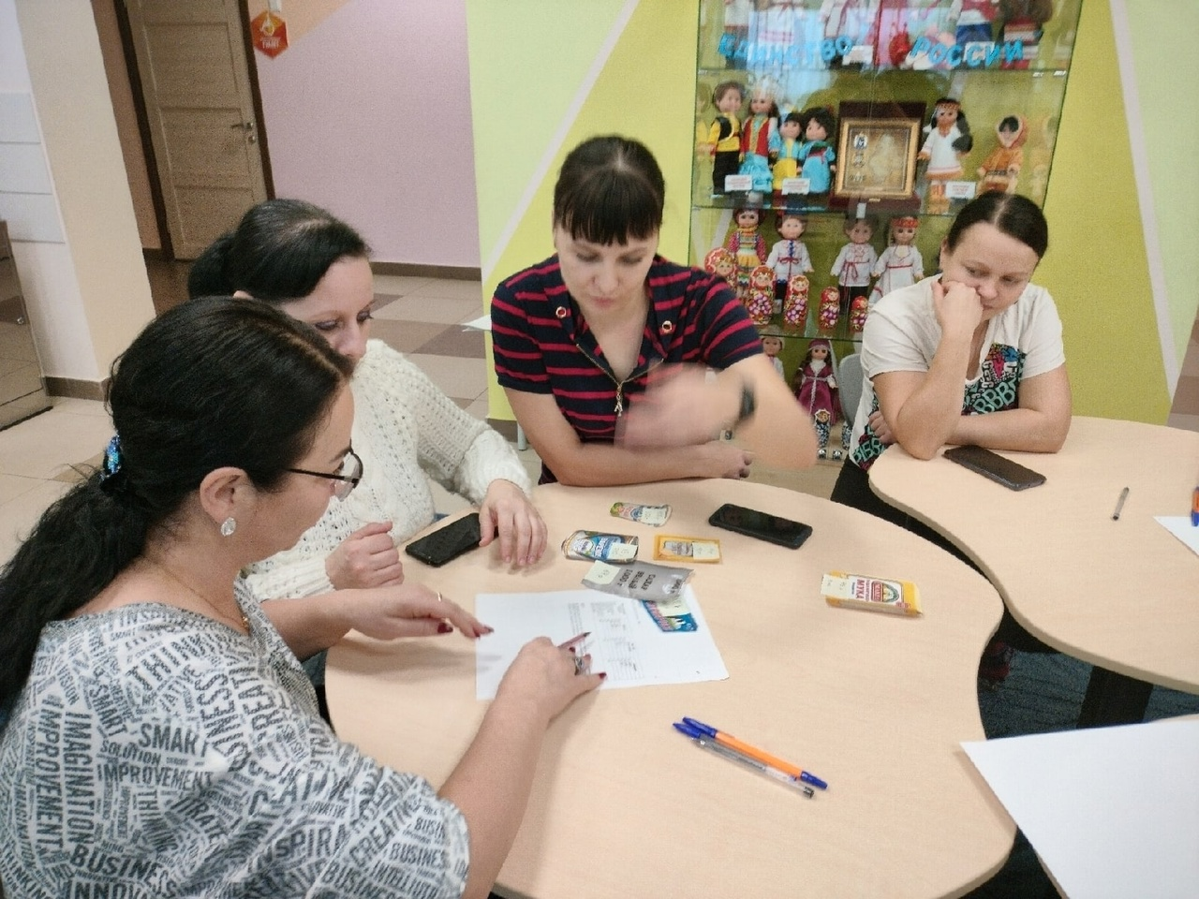

Slide 4
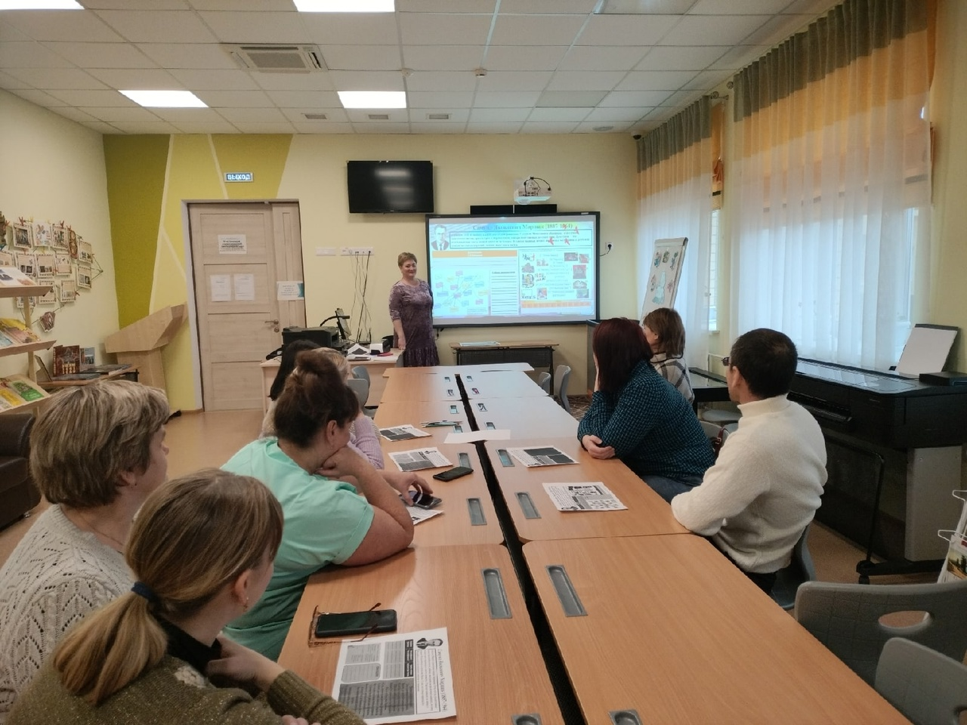
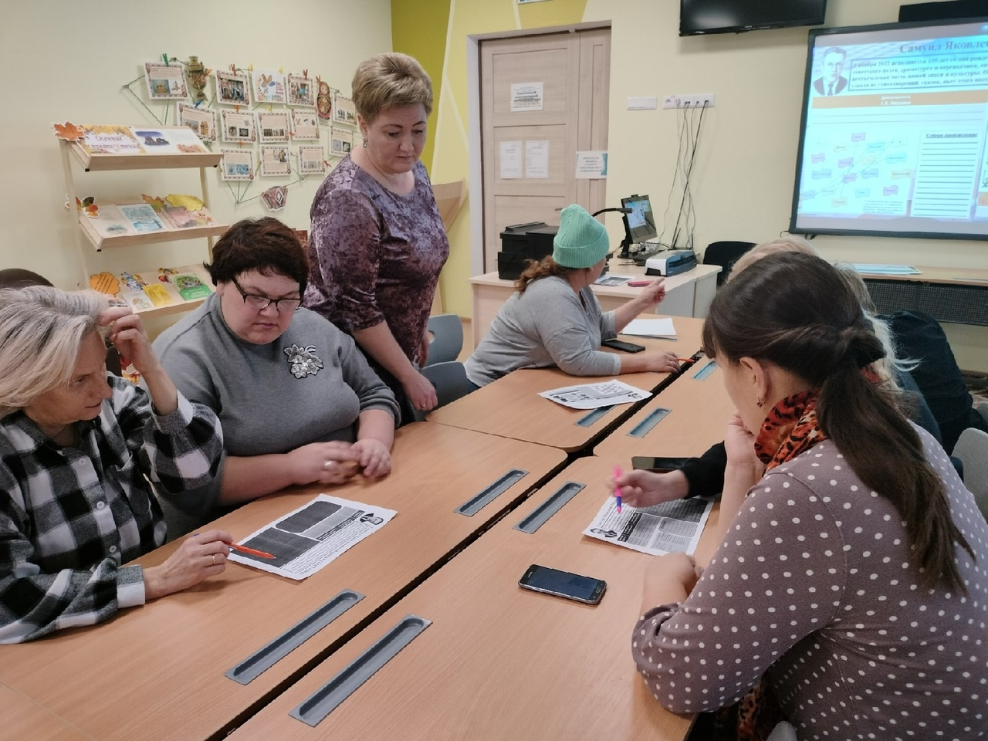
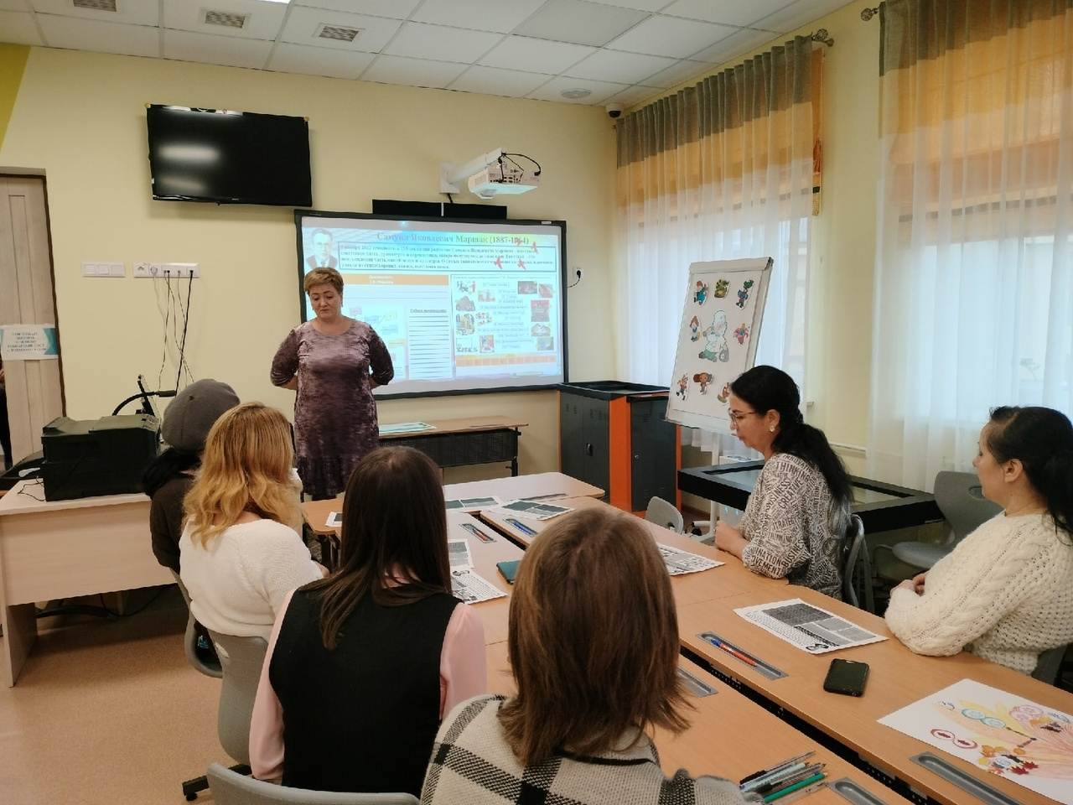
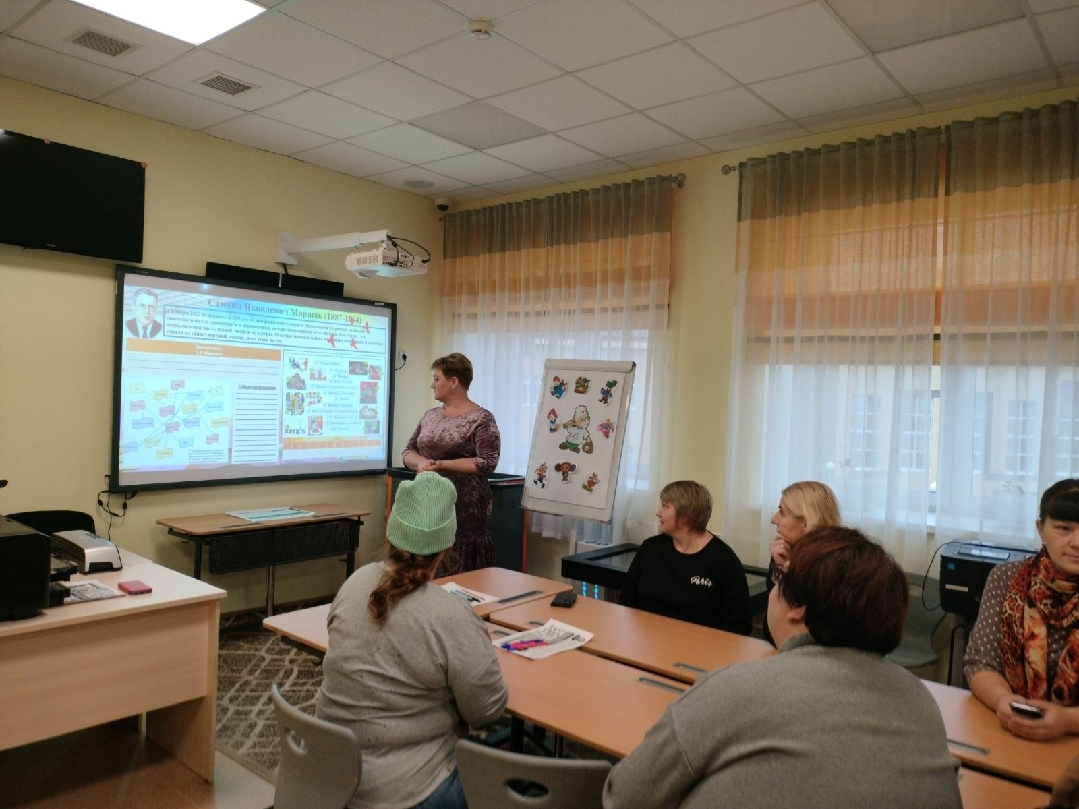
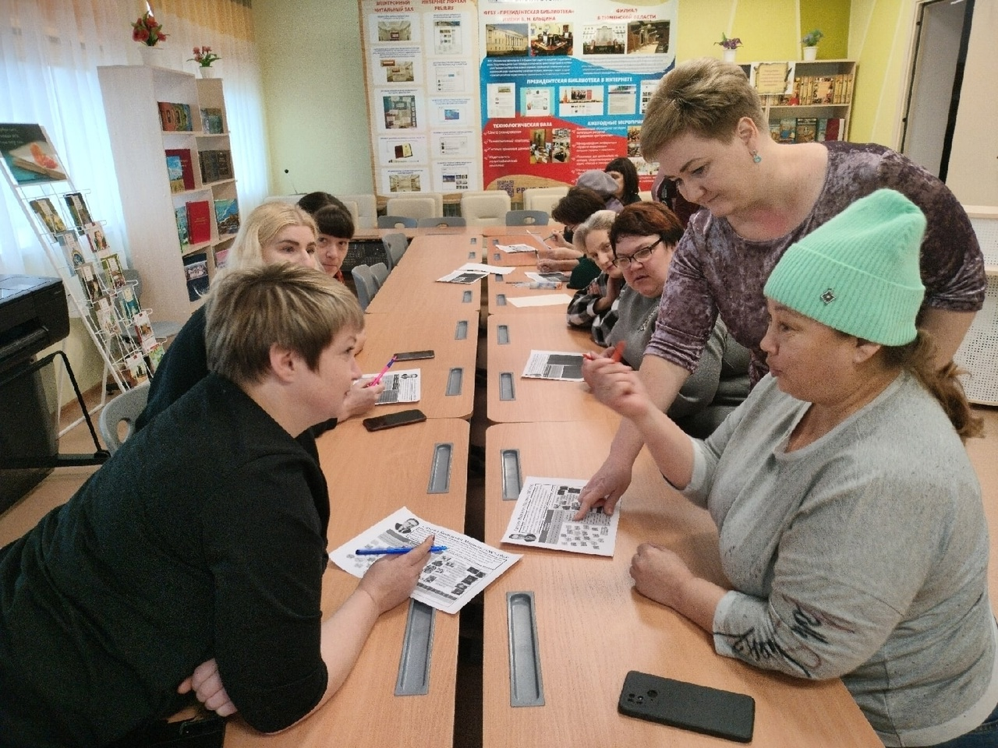

Slide 5
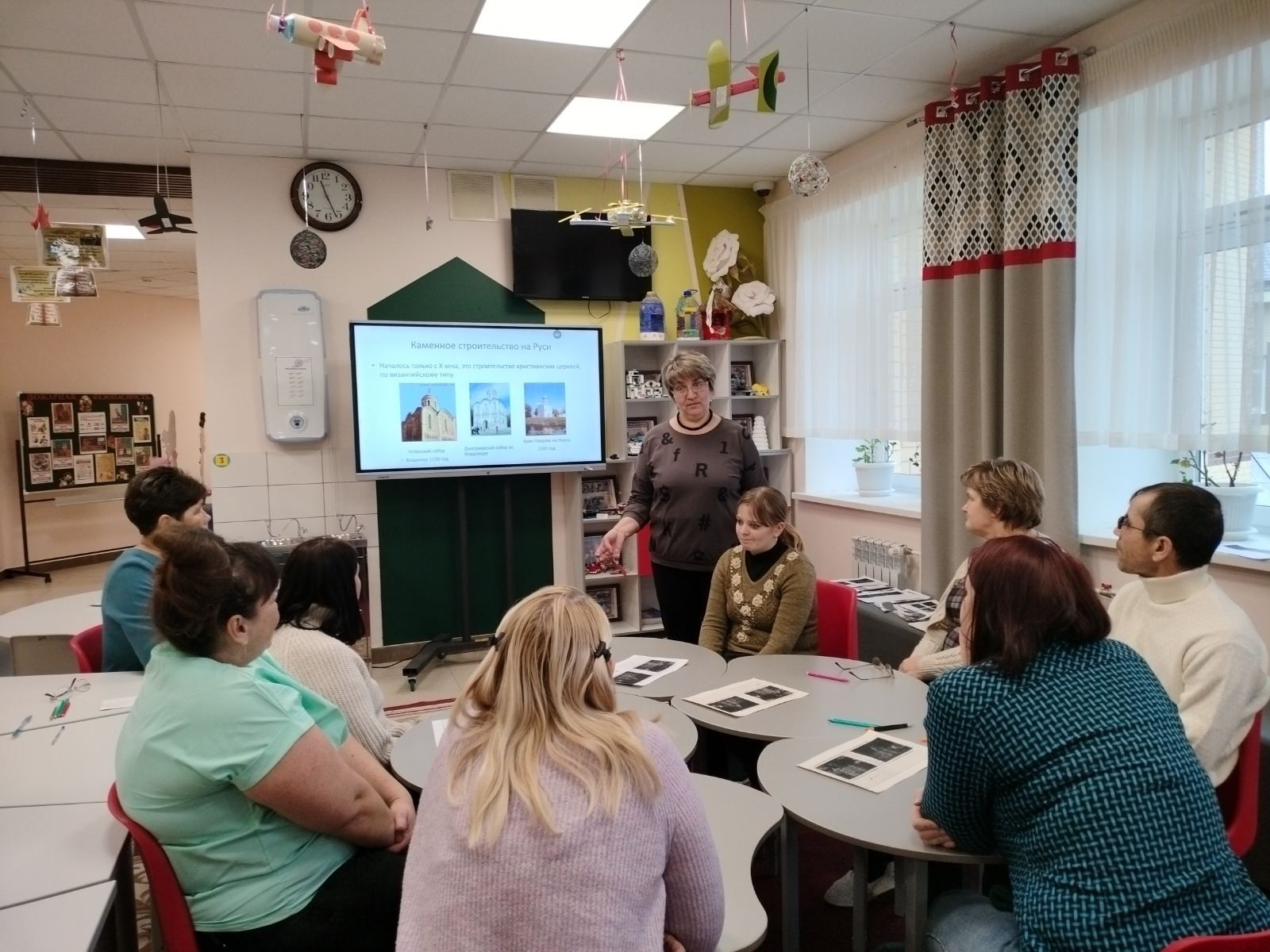
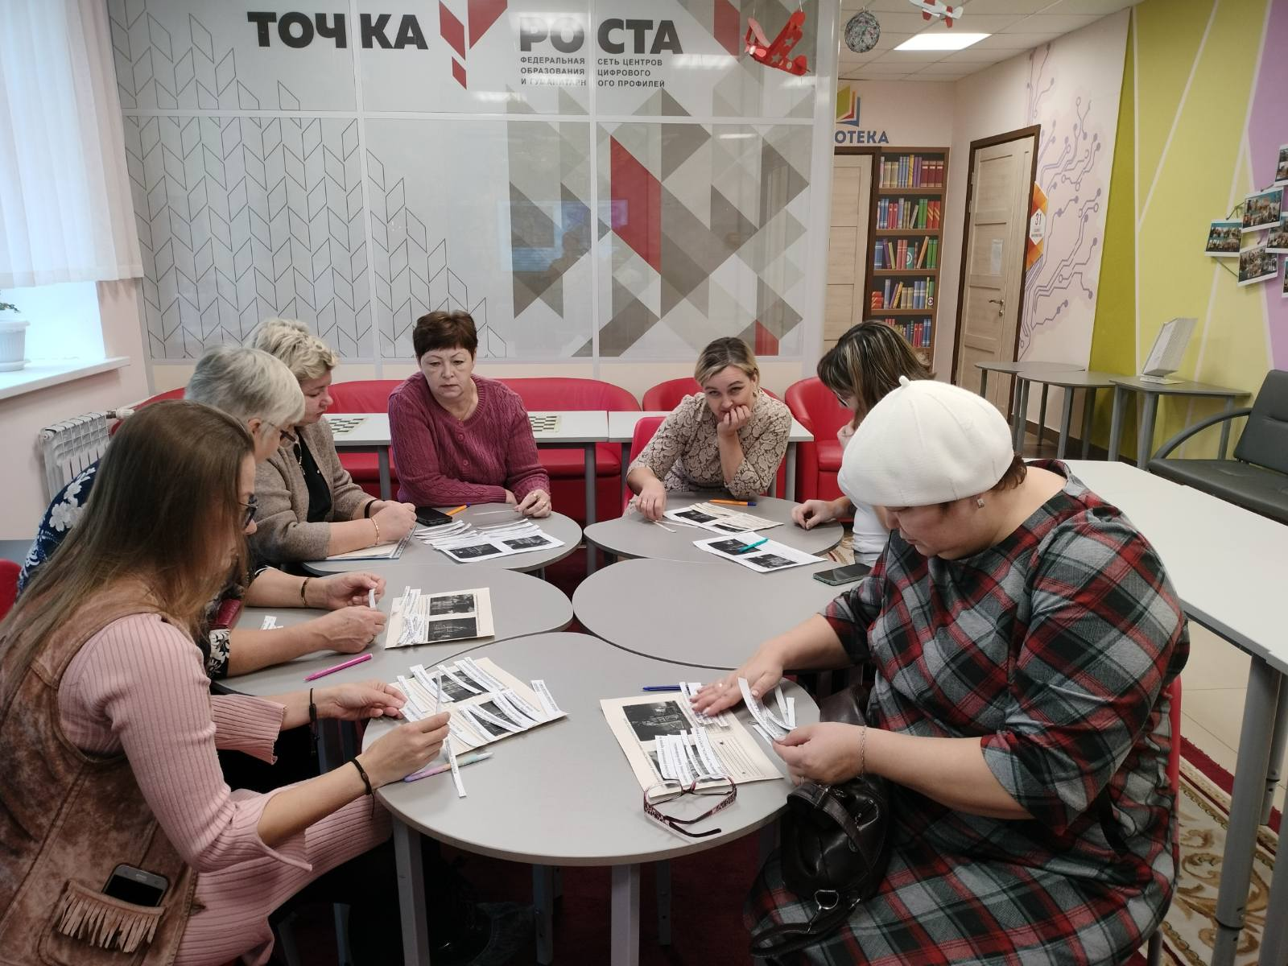
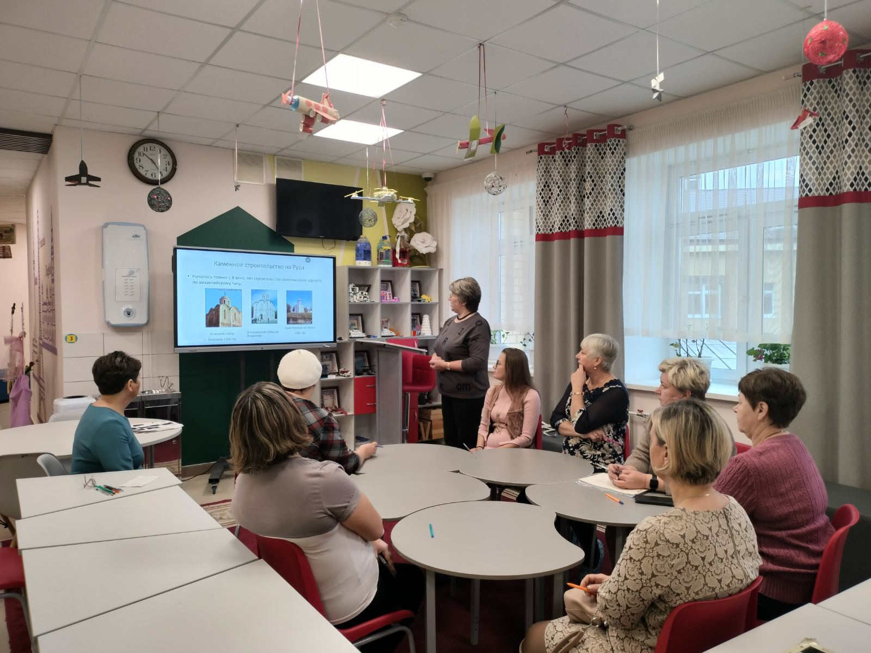
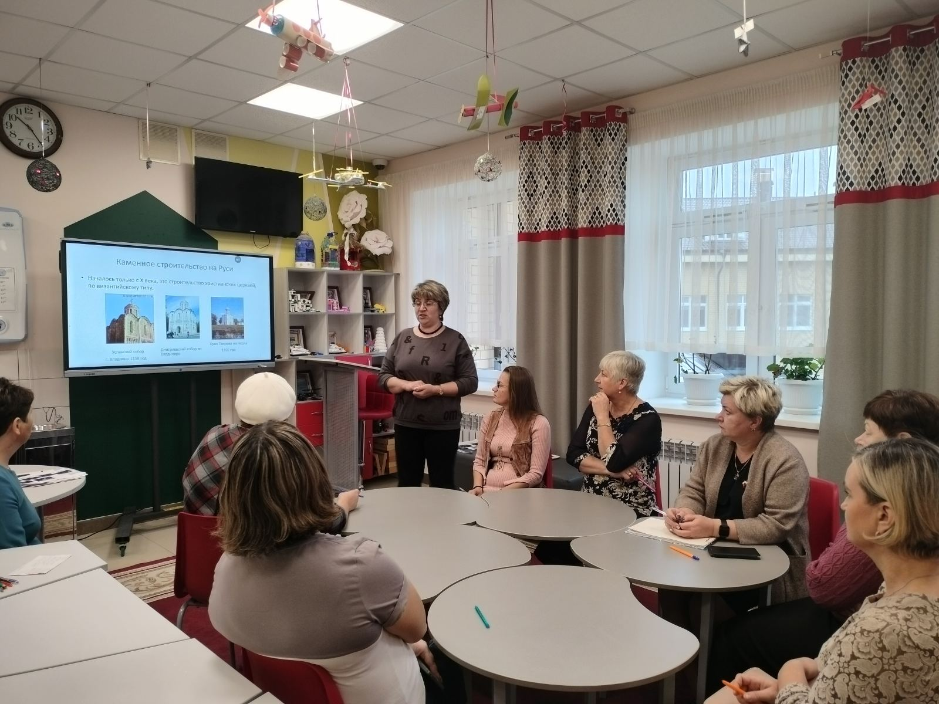

Slide 6
Студия «Создаём классный литературный журнал»
Читательская грамотность - ключ ко всем видам функциональной грамотности.

Slide 7
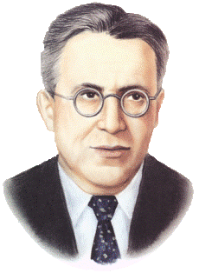
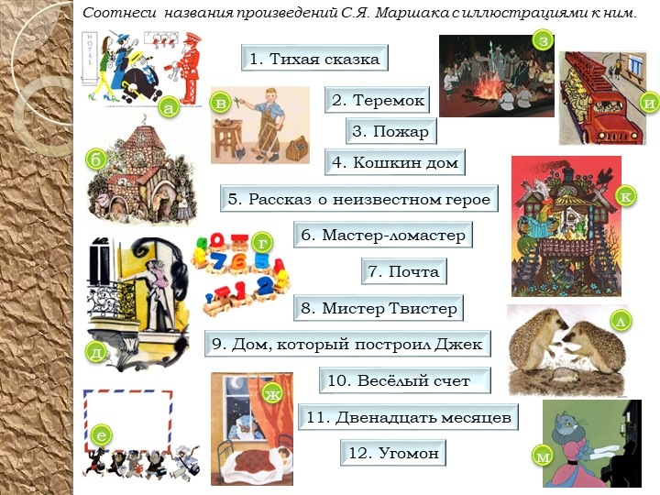
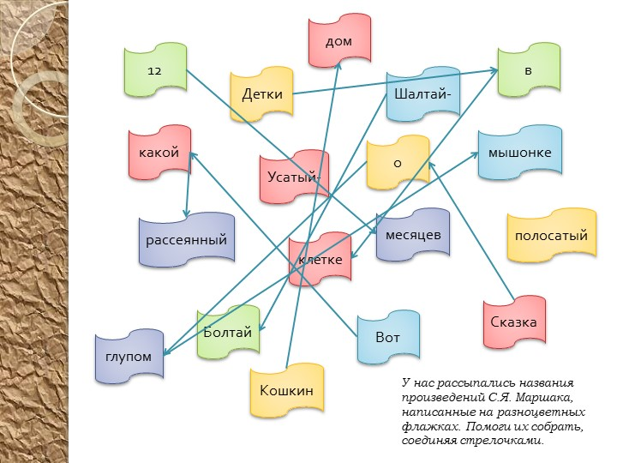
Самуил Яковлевич Маршак (1887-1964)
3 ноября 2022 исполняется 135 лет со дня рождения Самуила Яковлевича Маршака - известного советского поэта, драматурга и переводчика, автора популярных детских книг. Его стихи - это неотъемлемая часть нашей эпохи и культуры. О самых важных вещах миллионы мальчишек и девчонок узнали из стихотворений, сказок, пьес этого поэта.
Деятельность С.Я. Маршака
____________________________________________________________________________________________________________
Собери произведение ______________________________________________________________________________________________________________________________________________________________________________________________________________________________________________________________________________________________________
А | Б | В | Г | Д | Е | Ж | З | И | К | Л | М

Slide 8
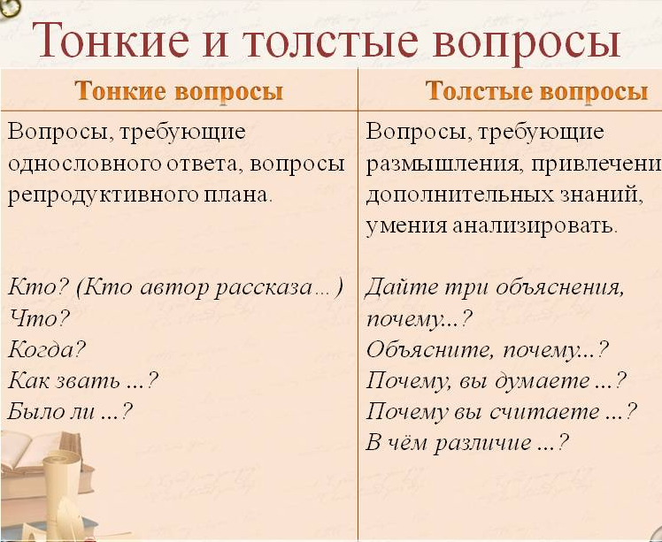
Самуил Яковлевич Маршак (1887-1964)
Самуил Маршак родился в городе Воронеже. Отец поэта, талантливый самоучка-изобретатель, работал мастером на различных заводах, поэтому семья часто переезжала с места на место. Учиться в школе он начал в городе Острогожске, а когда ему было 13 лет, его семья переехала в Петербург, и он стал посещать занятия в гимназии.
Название страницы | Кто изображён? Что изображено? | Чувства, которые возникли при чтении.
________________________________________________________ | ____________________________________________________________________________________________ | ____________________________________________________________________________________________________
Читаем выразительно!
Эта страница зеленого цвета,
Значит, на ней постоянное лето.
Если бы здесь уместиться я мог,
Я бы на этой странице прилег.
Бродят в траве золотые букашки.
Вся голубая, как бирюза,
Села, качаясь, на венчик ромашки,
Словно цветной самолет, стрекоза.
Вот темно-красная божья коровка,
Спинку свою разделив пополам,
Вскинула крылья прозрачные ловко
И полетела по важным делам.
Вот в одинаковых платьях, как сестры,
Бабочки сели в траву отдыхать.
То закрываются книжечкой пестрой,
То, раскрываясь, несутся опять.
Наблюдения
________________________________________________________________________________________________________________________________________________________________________________________________________________________________________________________________________________________

Slide 9
Самуил Яковлевич Маршак (1887-1964)
В детстве маленький Маршак много читал. Сочинять стихи он начал раньше, чем научился писать. Было ему тогда всего лишь четыре года. В пять лет он читал свои стихи на детском утреннике, а с двенадцати лет писал целые поэмы. А в двадцать лет его первые стихи были напечатаны в различных журналах.
Название страницы | Кто изображён? Что изображено? | Чувства, которые возникли при чтении.
________________________________________________________ | ____________________________________________________________________________________________ | ____________________________________________________________________________________________________
Читаем выразительно!
А эта страница — морская,
На ней не увидишь земли.
Крутую волну рассекая,
Проходят по ней корабли.
Дельфины мелькают, как тени,
Блуждает морская звезда,
И листья подводных растений
Качает, как ветер, вода.
На дне этой синей страницы
Темно, как в глубинах морей.
Здесь рыбы умеют светиться
Во мраке, где нет фонарей…
Синквейн
С.Я.Маршак
1существительное_________________________________________________________
2прилагательных__________________________________________________________
3глагола__________________________________________________________________
Фраза ___________________________________________________________________
1существительное_________________________________________________________

Slide 10
Самуил Яковлевич Маршак (1887-1964)
Он хотел, чтобы дети вырастали умными, честными, добрыми, смелыми и просвещенными людьми. Маршак советовал ребятам говорить самим себе слова, которые могут их утешить, успокоить, развеселить, сделать добрее, храбрее, умнее и терпеливее.
Название страницы | Кто изображён? Что изображено? | Чувства, которые возникли при чтении.
________________________________________________________ | ____________________________________________________________________________________________ | ____________________________________________________________________________________________________
Читаем выразительно!
Эта страница
Красного цвета.
Красное солнце.
Красное лето.
Красная площадь
Флаги полощет.
Что же на свете
Лучше и краше?
Разве что дети
Веселые наши!
Игра «Верю/не верю»
Верите ли вы, что……______________________
____________________________________________________________________________________________________________________________________________________________________________________________________________________________________________________________
Совет от писателя
________________________________________________________________________________________________________________________

Slide 11
«Основы функциональной грамотности», 10-11 класс
Математическая грамотность — это способность человека проводить математические рассуждения и формулировать, применять, интерпретировать математику для решения проблем в разнообразных контекстах реального мира.

Slide 12
Задача
На праздник нужно приготовить торт «Муравейник» по предложенному рецепту. Для этого нужно приобрести продукты в трех магазинах. Сравнив все варианты, выбрать наиболее экономичный и составить список покупок.

Slide 13
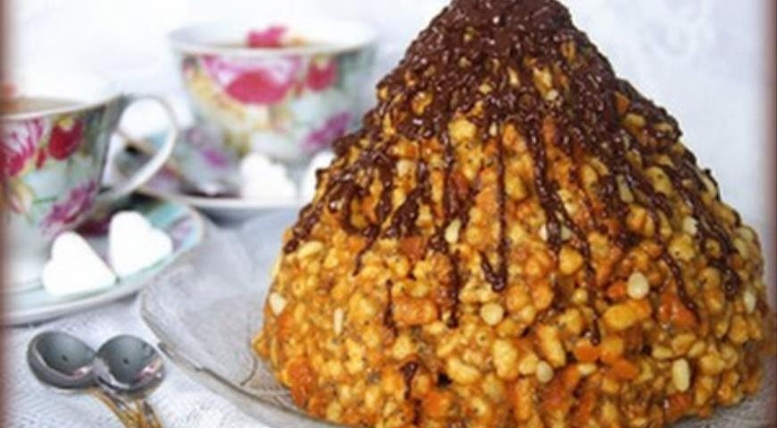
Торт «Муравейник»
Для теста:
Мука – 500 г.
Сливочное масло – 200 г.
Сметана (20%) - 200 г.
Сахар – 100 г.
Разрыхлитель – 10 г.
Для крема:
Вареное сгущенное молоко – 380 г.

Slide 14
Наименование продукта | Цена (р)
 | «Ольга» | «Виктория» | «Мираж»
Мука | 46 р (1 кг) | 90 р (2 кг) | 39 р (800 г)
Сливочное масло | 120 р (200 г.) | 75 (100 г.) | 130 (200 г.)
Сметана (20%) | 100 р (200 г.) | 81 р (150 г.) | 75 (100 г.)
Сахар (1 кг) | 64 | 67 | 72
Разрыхлитель (10 г.) | 12 | 13 | 11
Вареное сгущённое молоко (380 г.) | 83 | 92 | 101

Slide 16
«Культура России»,
10-11 класс
«Глобальные компетенции» – это не конкретные навыки,
а сочетание знаний, умений, взглядов, отношений и ценностей, успешно применяемых при личном или виртуальном взаимодействии с людьми, которые принадлежат к другой культурной среде, и при участии отдельных лиц в решении глобальных проблем (т.е. в ситуациях, требующих от человека понимания проблем, которые не имеют национальных границ и оказывают влияние на жизнь нынешнего и будущих поколений).

Slide 17
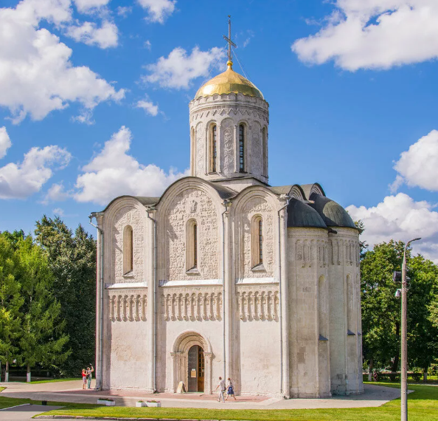
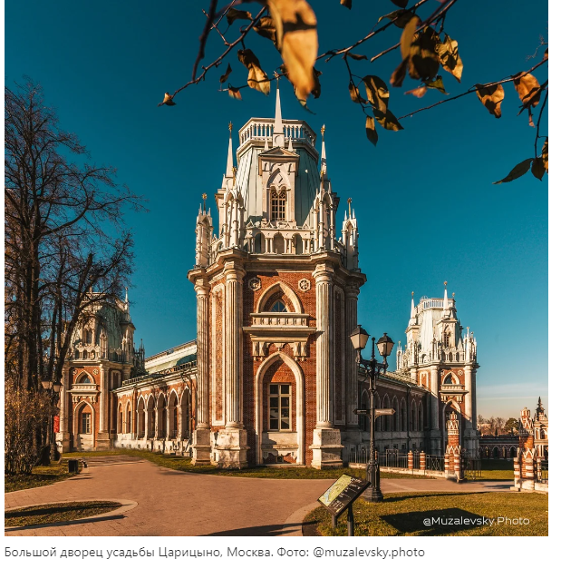
Сравнительная характеристика романского и готического стилей
Дмитриевский собор во Владимире
БОЛЬШОЙ ДВОРЕЦ УСАДЬБЫ ЦАРИЦЫНО
________________________________________________________________________________________________________________________________________________________________________________________________________________________
________________________________________________________________________________________________________________________________________________________________________________________________________________________

Slide 18
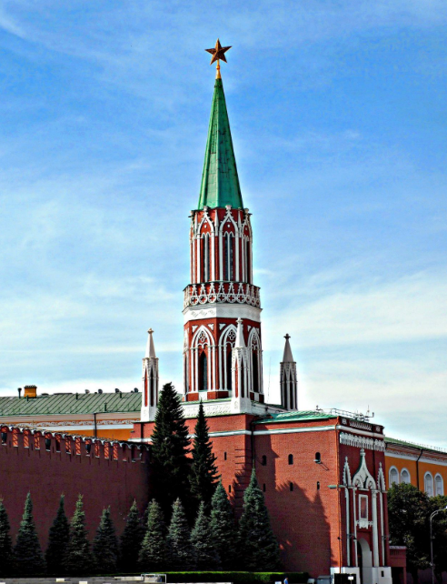
Реставрация текста
«письмо с дырками»
Кремль - символ русской и советской власти. Его зубчатые красные кирпичные стены и 20 башен были построены в конце 15-ого столетия, когда итальянские строители прибыли в Москву по приглашению Ивана III Великого. Из самых важных башен, Спасская (Spasskaya) Башня, ведущая к Красной площади была построена в 1491 Пьетро Соларио, который спроектировал большинство главных башен; её колокольня была добавлена в 1624-25. Перезвоны курантов передаются по радио как сигнал времени для целой нации. Также на Красной площади находится Никольская (Nikolskaya) Башня, построенная первоначально в 1491 и восстановленная в 1806. Две другие основные башни - Троитская (Troitskaya) Башня, с мостом и внешним барбаканом, и Боровитская Башня - находятся на западной стене.
The Kremlin
The Kremlin is the symbol of first Russian and later Soviet power and authority. Its crenellated red brick walls and 20 ______were built at the end of the 15th century, when a host of Italian builders arrived in Moscow at the invitation of Ivan III the Great. Of the most important towers, the Saviour (Spasskaya) Tower leading to Red Square was built in _____by Pietro Solario, who designed most of the main towers; its belfry was added in 1624-25. The chimes of its clock are broadcast by radio as a time signal to the whole nation. Also on the Red Square front is the St. Nicholas (Nikolskaya) Tower, built originally in 1491 and rebuilt in 1806. The two other principal gate towers - the Trinity (Troitskaya) Tower, with a bridge and outer barbican (the Kutafya Tower), and the Borovitskaya Tower - lie on the ______wall.
А) towers B) 1491 C) western

Slide 19
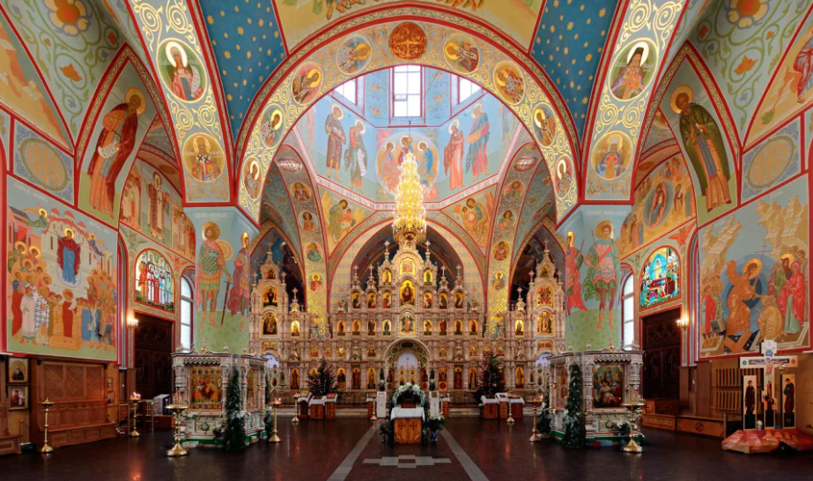
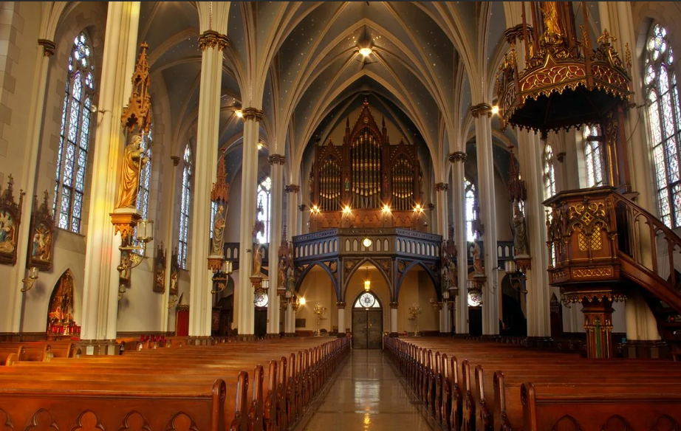
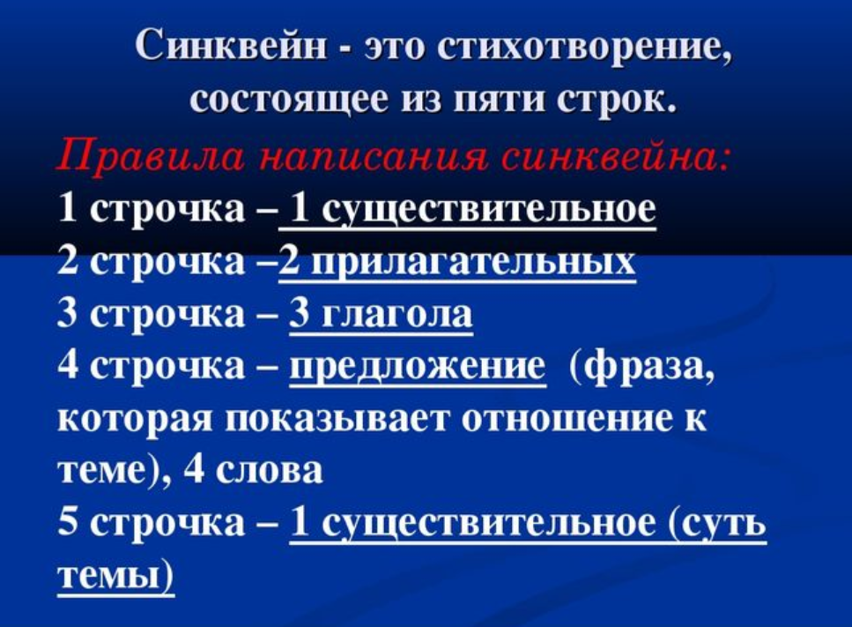
Тема: Романский стиль
1____________________________________
2_____________________________________
3_____________________________________
4_____________________________________
5_____________________________________
Тема: Готический стиль
1________________________________________
2________________________________________
3________________________________________
4________________________________________
5________________________________________

Slide 20
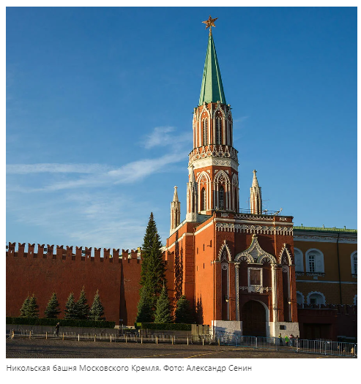
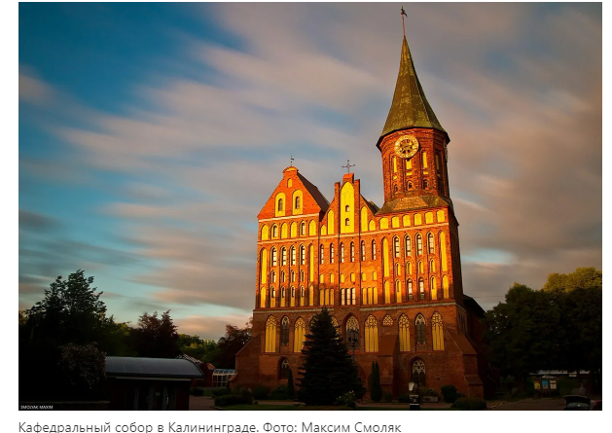
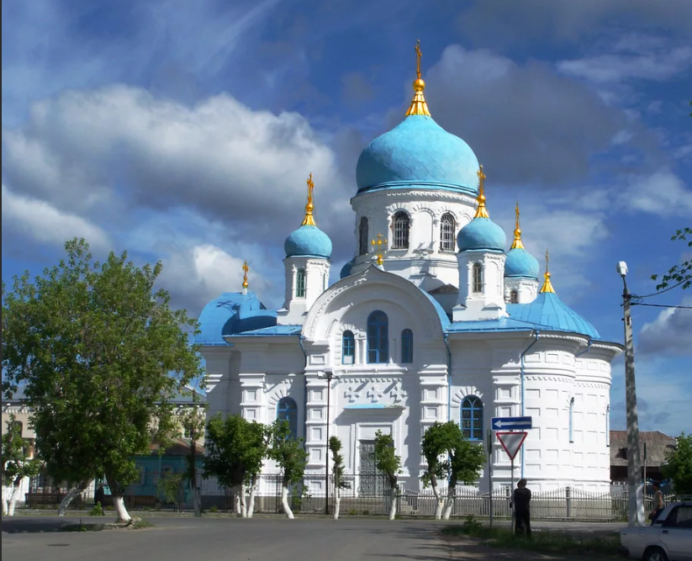
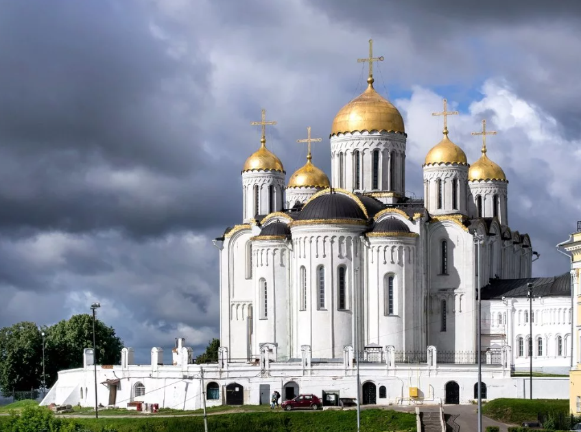
составить план по теме «Архитектура руси x-xii веков»
Никольский кафедральный собор в г.Ишиме
План:
1.___________________________________________________
2.___________________________________________________
3.___________________________________________________
4.___________________________________________________
Успенский собор во Владимире

